Slide 1




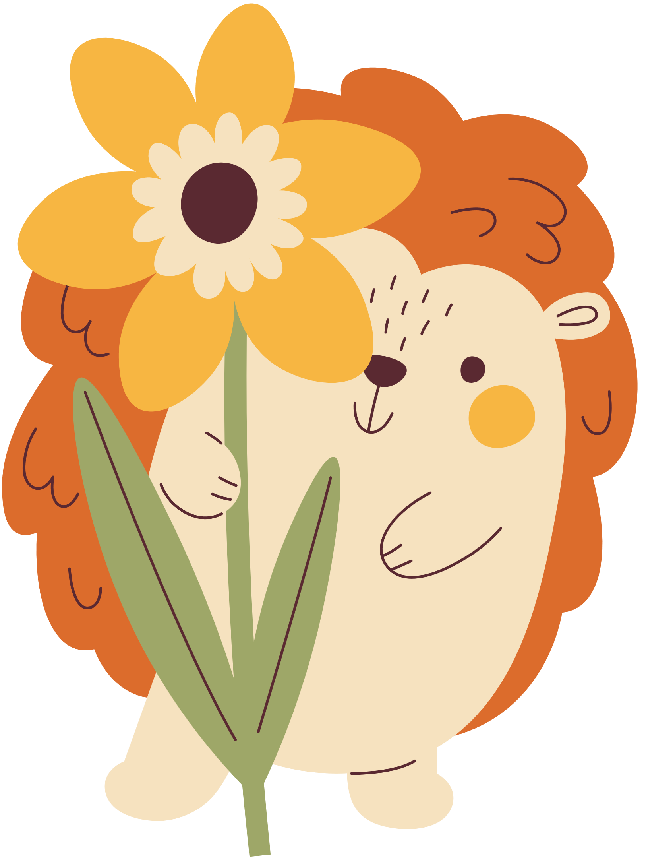
UBND THÀNH PHỐ HẢI PHÒNG
SỞ GIÁO DỤC VÀ ĐÀO TẠO
HỘI THI GIÁO VIÊN GIỎI CẤP TIỂU HỌC
THÀNH PHỐ NĂM 2025 - 2026
Nhiệt liệt chào mừng quý thầy cô về dự giờ thăm lớp
Môn: Tiếng Việt
Bài 5: Tiếng vọng của núi (Tiết 4)
Giáo viên: Trần Thị Bích Ngọc
Đơn vị: Trường Tiểu học Vĩnh An

Slide 2

TRÒ CHƠI:
AI NHANH HƠN?

Slide 3
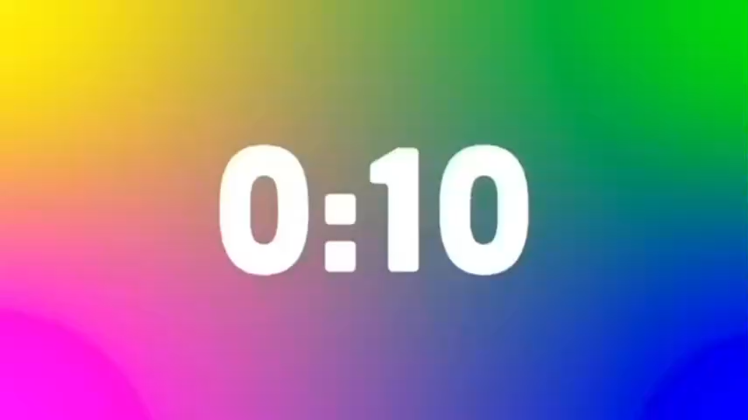
Câu 1. Con vật nào xuất hiện trong câu chuyện “Tiếng vọng của núi”?
A. Gấu mẹ và gấu con
B. Gấu con và sóc

Slide 4
Câu 2: Câu chuyện “Tiếng vọng của núi” khuyên chúng ta điều gì?
A. Không được nói dối
B. Cần biết yêu thương, quan tâm đến người khác

Slide 6

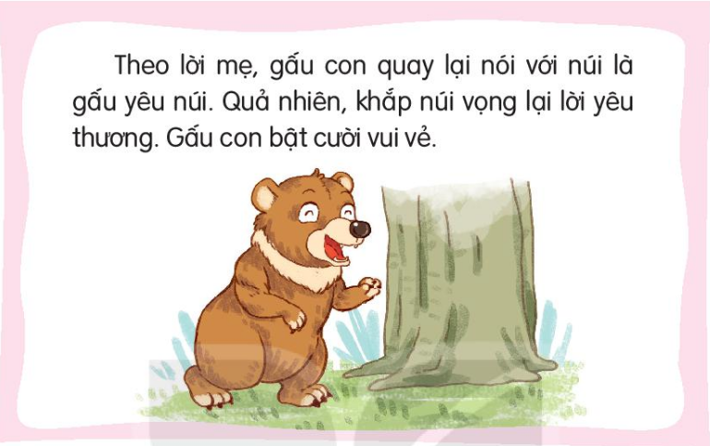
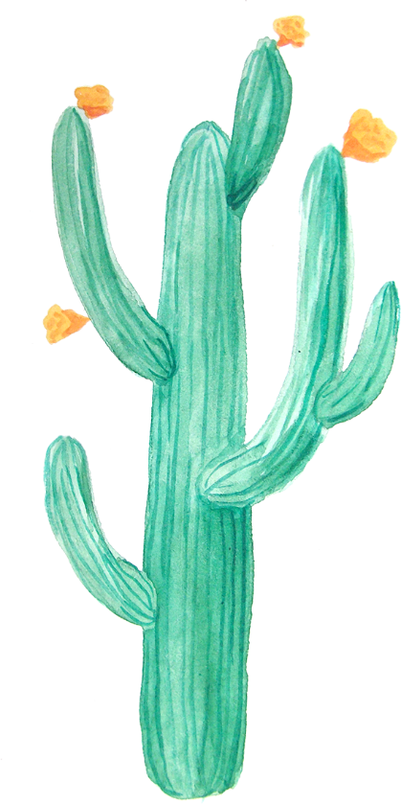
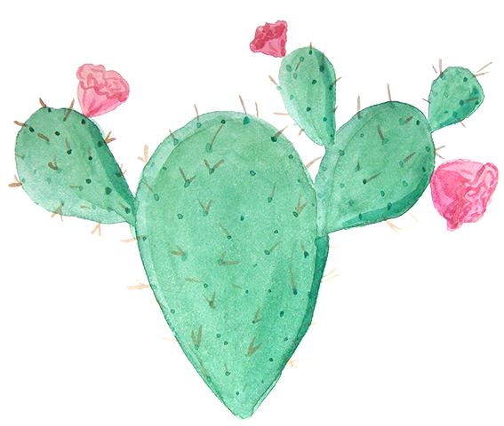
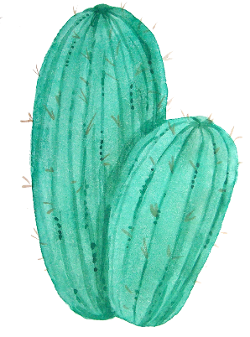
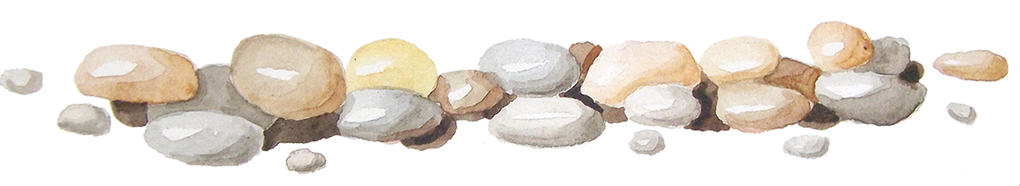
7. Nghe viết

Slide 7
quay
=
qu
+
ay
+
thanh ngang
lại
=
l
+
ai
+
thanh nặng
núi
=
n
ui
+
thanh sắc
+

Slide 8

Theo lời mẹ, gấu con quay lại nói với núi là
gấu yêu núi. Quả nhiên, khắp núi vọng lại lời yêu
thương. Gấu con bật cười vui vẻ.

Slide 10
Tìm trong hoặc ngoài bài đọc Tiếng vọng của núi từ ngữ có tiếng chứa vần iêt, iêp, ưc, uc
8

Slide 11
Tiếng vọng của núi
Đang đi chơi trong núi, gấu con chợt nhìn thấy một hạt dẻ. Gấu con vui mừng reo lên: “A!”. Ngay lập tức, có tiếng “A!” vọng lại. Gấu con ngạc nhiên kêu to: “Bạn là ai?”. Lại có tiếng vọng ra từ vách núi: “Bạn là ai?”. Gấu con hét lên: “Sao không nói cho tôi biết ?”. Núi cũng đáp lại như vậy. Gấu con bực tức: “Tôi ghét bạn.”. Khắp nơi có tiếng vọng: “Tôi ghét bạn.”. Gấu con tủi thân, òa khóc.
Về nhà, gấu con kể lại cho mẹ nghe. Gấu mẹ cười bảo: “Con hãy quay lại và nói với núi: “Tôi yêu bạn”.”. Gấu con làm theo lời mẹ. Quả nhiên, có tiếng vọng lại: “Tôi yêu bạn.”. Gấu con bật cười vui vẻ.
( Theo 365 kể chuyện hằng đêm)

Slide 13

Trò chơi Ghép từ ngữ Tìm từ ngữ có mối liên hệ với nhau.
9
( Mẫu: bật đèn- sáng)
sáng
bật đèn
tắt đèn
đường ướt
tối
chăm học
tập thể dục
khỏe mạnh
mưa
được khen

Slide 14


Slide 15






Xin chân thành cảm ơn thầy cô và các em!
Notes:
Bài giảng thiết kế bởi: Hương Thảo - tranthao121004@gmail.com

